Slide 1
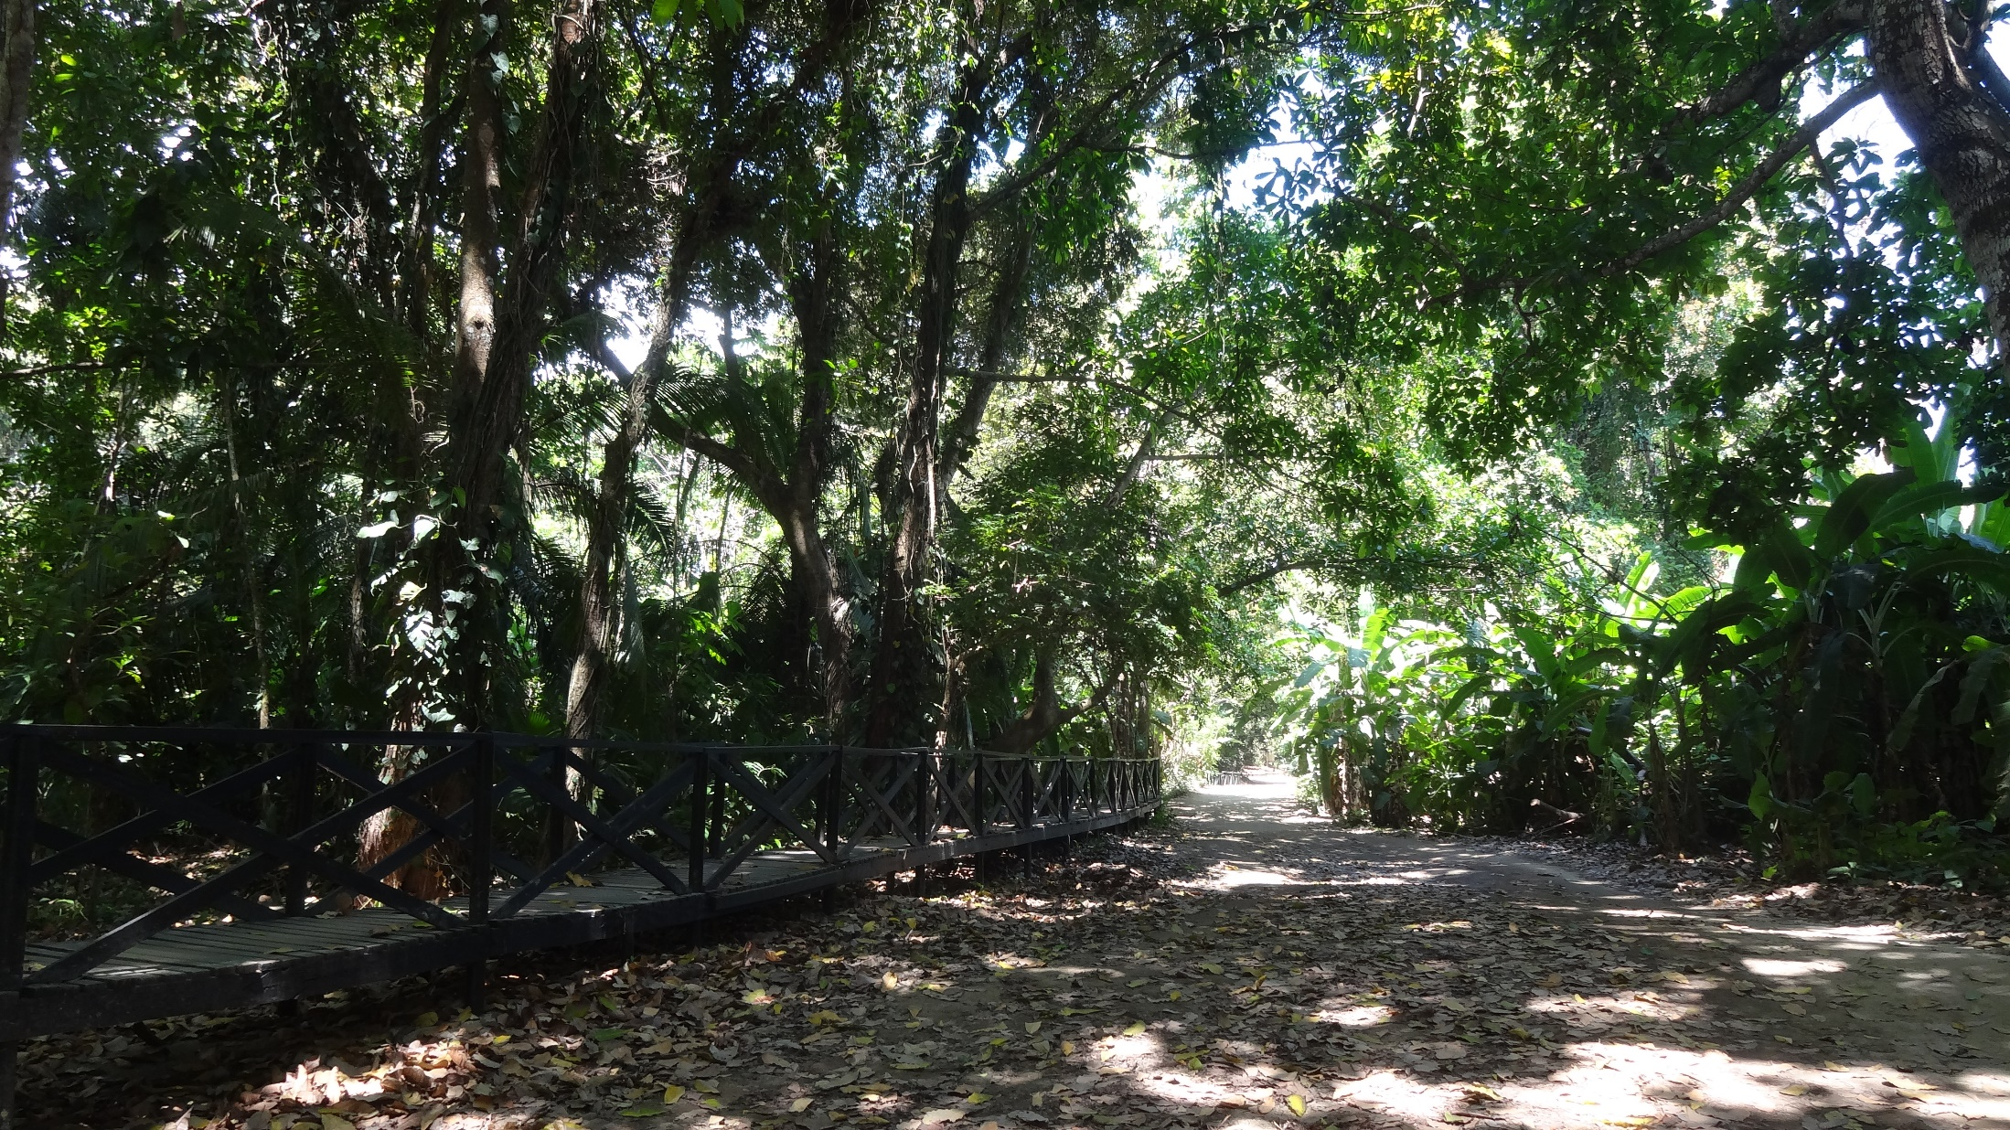

Carta sobre la Madre
(Para Reflexionar)
Ésta es la carta de un hermano a otro en un día cercano al día de la madre:

Slide 2
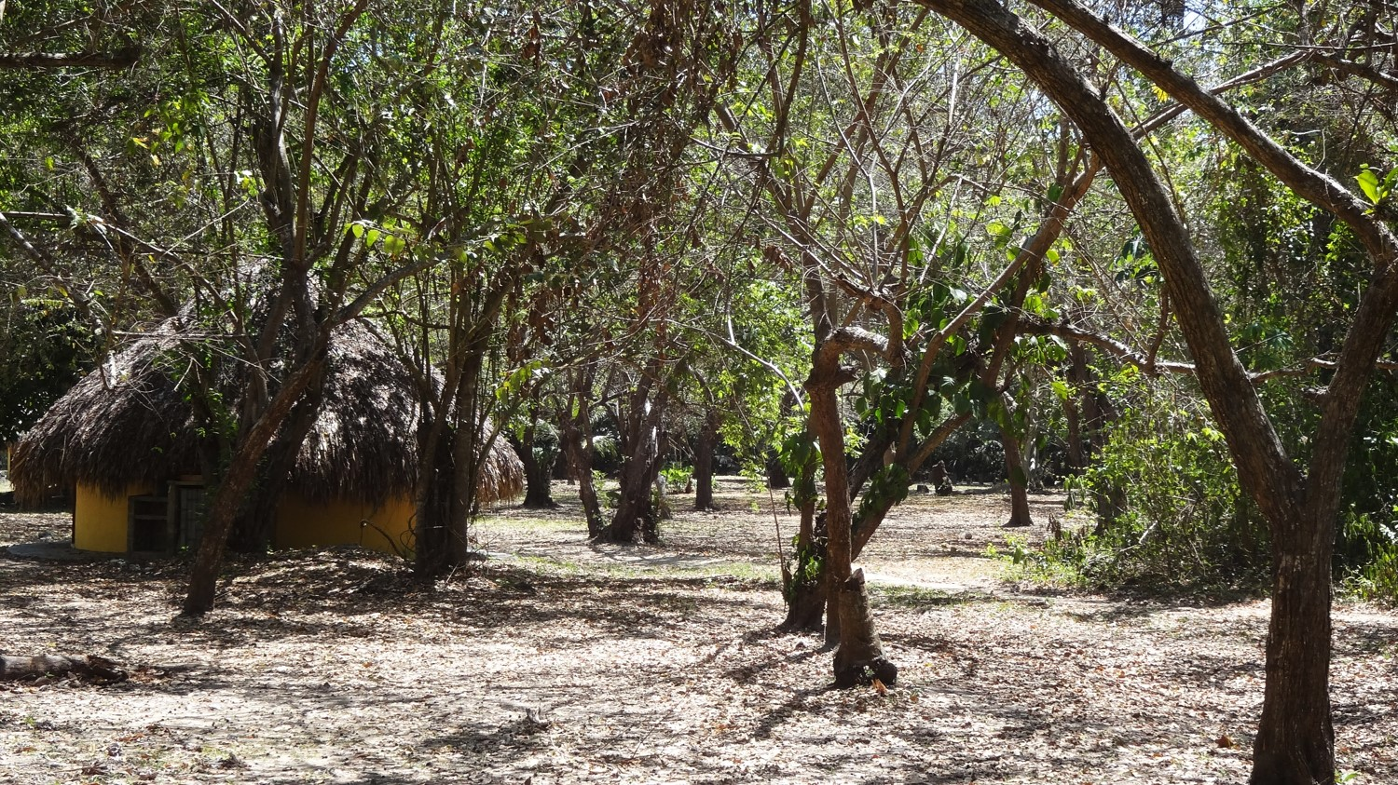
Querido hermano,
Ser mamá es una tarea complicada, pero los hijos, a pesar de ser mayores, la hacemos más difícil. Piensa en esto:

Slide 3
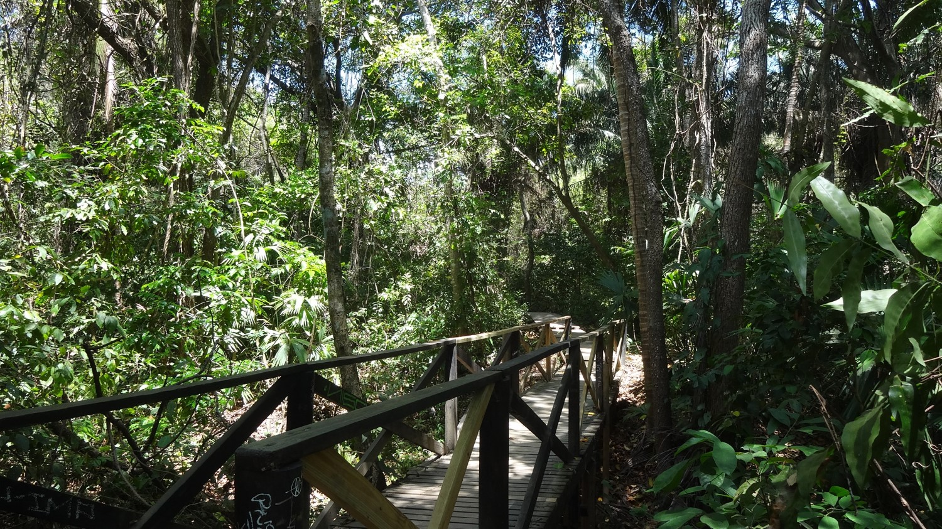
Ella nos enseña a sentirnos valiosos e inteligentes, y lo hace tan bien, que después nos creemos mucho más inteligentes que ella.

Slide 4
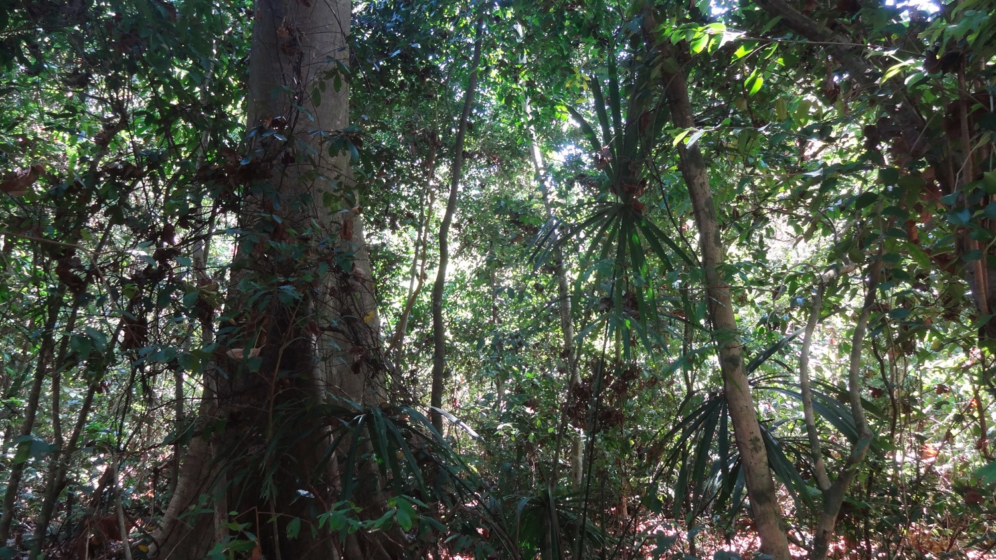
Todo lo que tiene nuestra madre es parcialmente nuestro, todo lo que tenemos los hijos es totalmente propio.

Slide 5
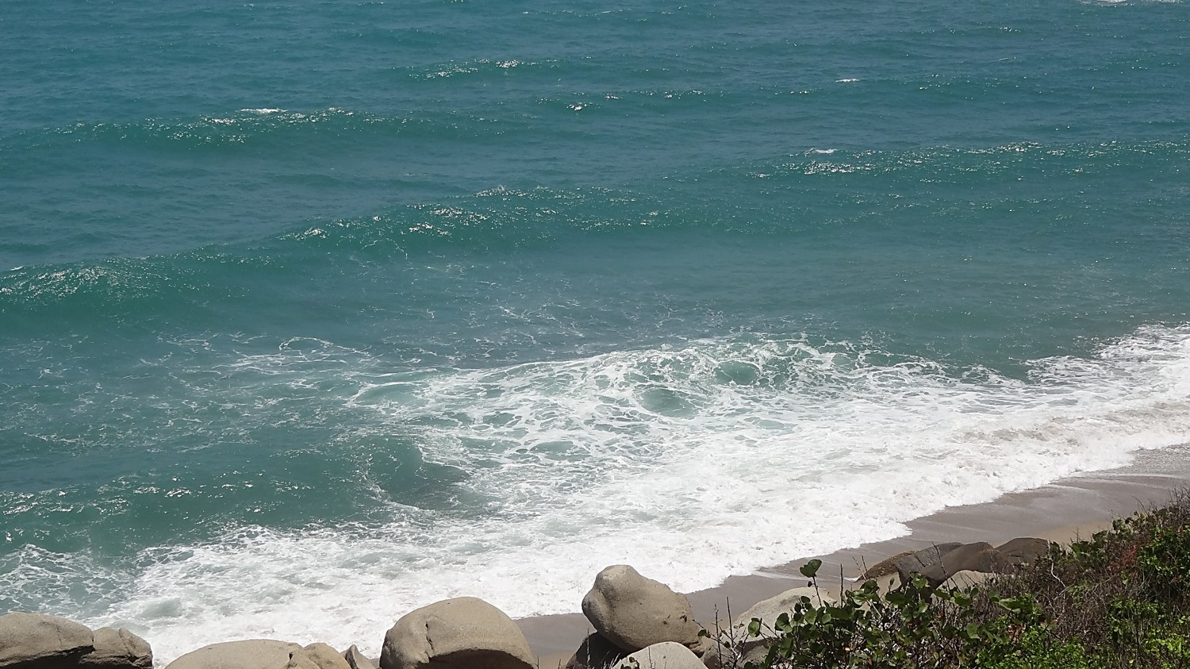
La mamá es para muchos la responsable de todo lo que no funciona en nuestra vida.

Slide 6
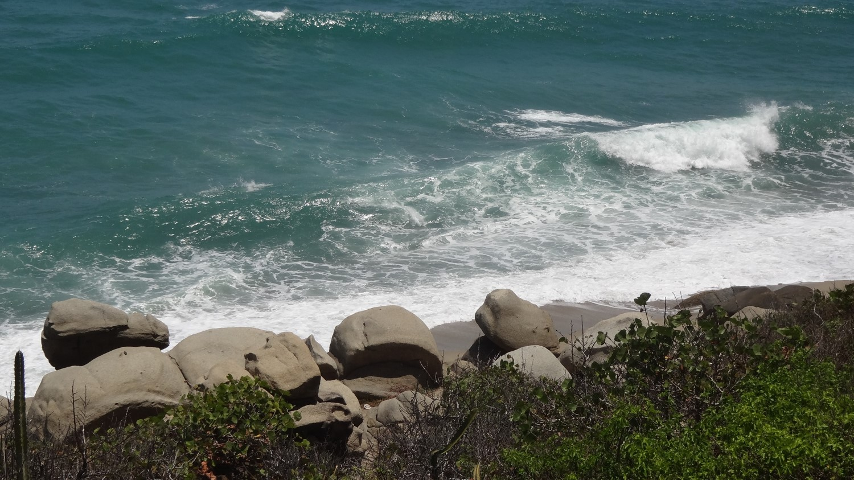
Ella, como tal, nos debe perdonar aun las ofensas más graves. Nosotros, como hijos, la resentiremos y la juzgaremos durante años, aun por pequeñeces.

Slide 7
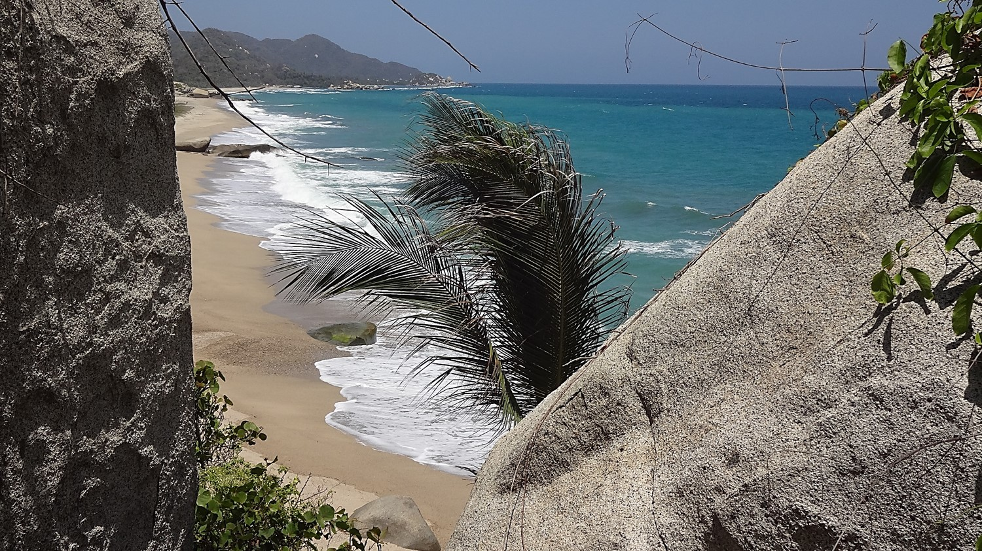
Los hijos podemos opinar con todo el derecho sobre lo que hace, deja de hacer o debería hacer, pero le exigimos con firmeza que respete nuestra privacidad y autonomía.

Slide 8
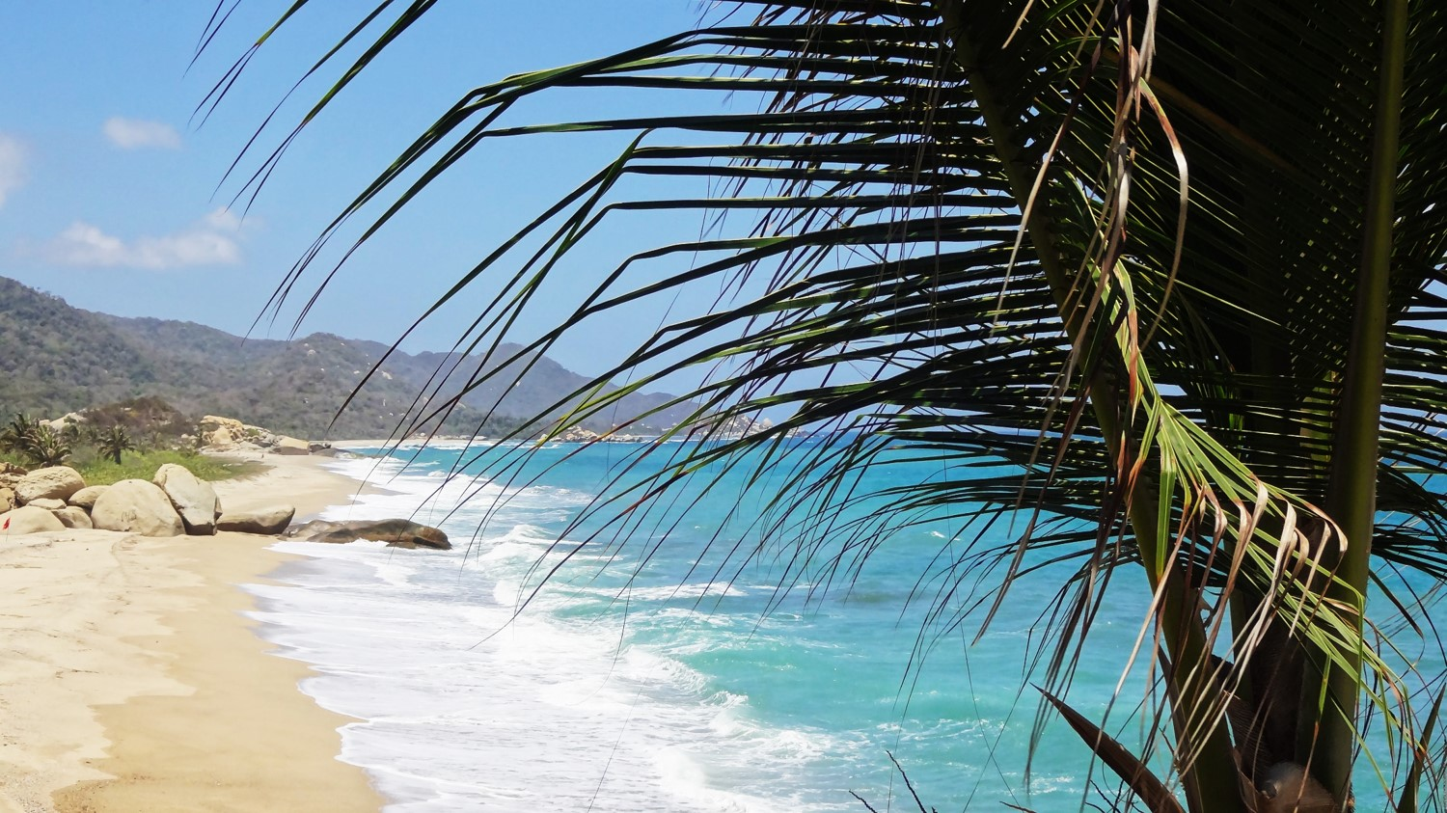
Es común que tengamos al alcance de la mano la lista de lo que, a nuestro juicio, hizo mal o dejó de hacer por nosotros, pero pocas veces recordamos concretamente todo lo que nos dio, ayudó y benefició.

Slide 9
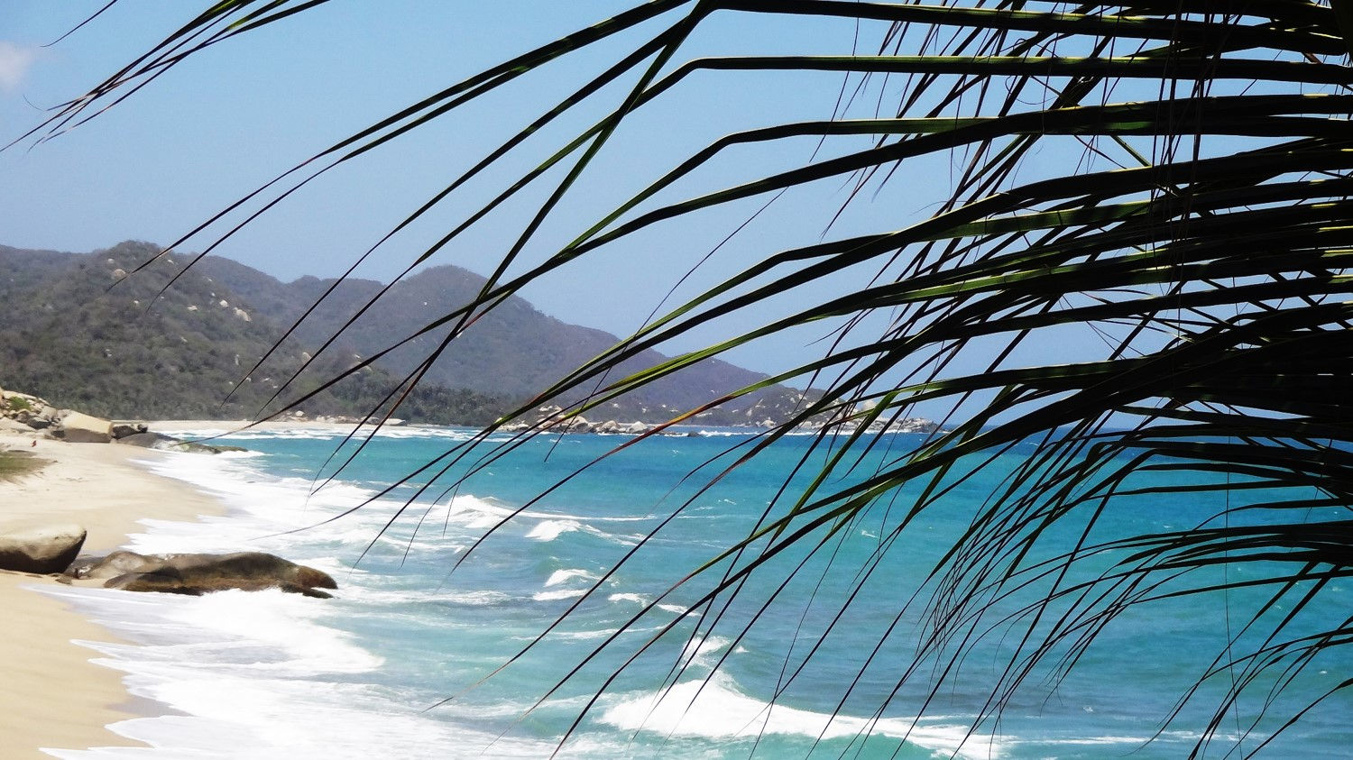
Con frecuencia le reprochamos no haber expresado su afecto por nosotros en la manera que esperábamos y usamos esto como pretexto para no demostrarle lo que sentimos de una forma que ella realmente perciba. (Tiene que ser ella la culpable).

Slide 10
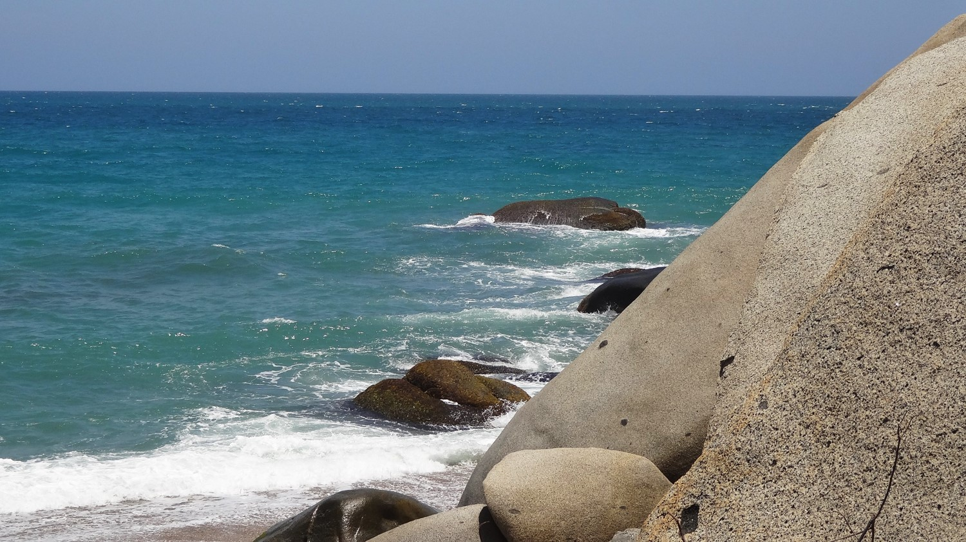
Los defectos los heredamos de ella y las cualidades las tenemos a pesar de ella.

Slide 11
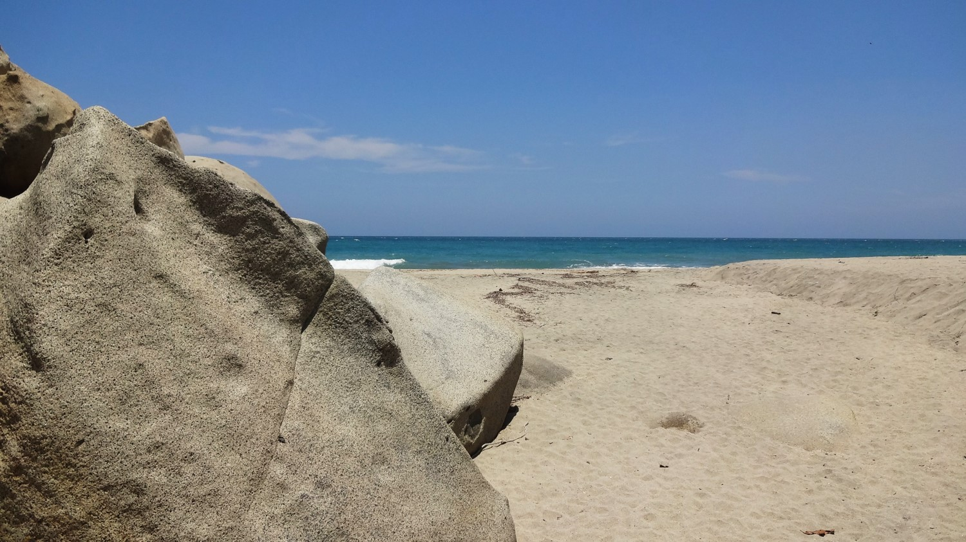
Ella se quitó el pan de la boca para darnos la mejor educación posible y ahora nos sentimos más refinados que ella.

Slide 12
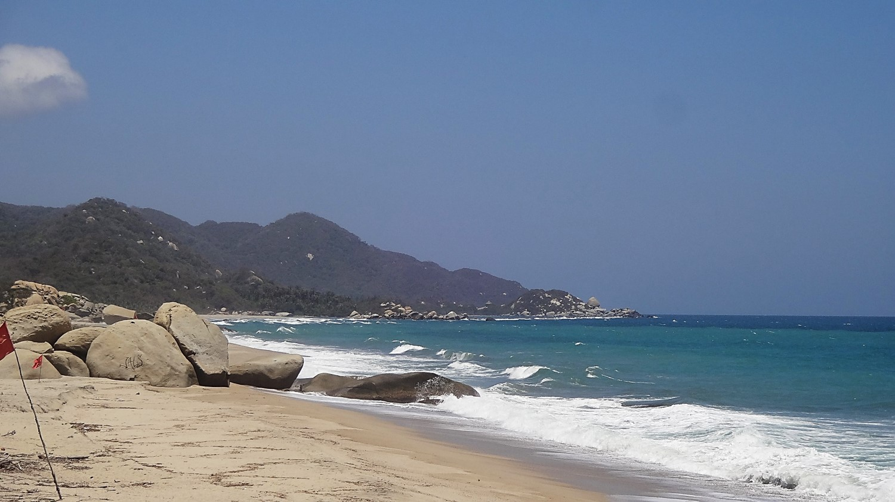
Queremos que nuestra madre sea una muy buena abuela, que esté pendiente de sus nietos, pero que no se meta con la educación de nuestros hijos.

Slide 13
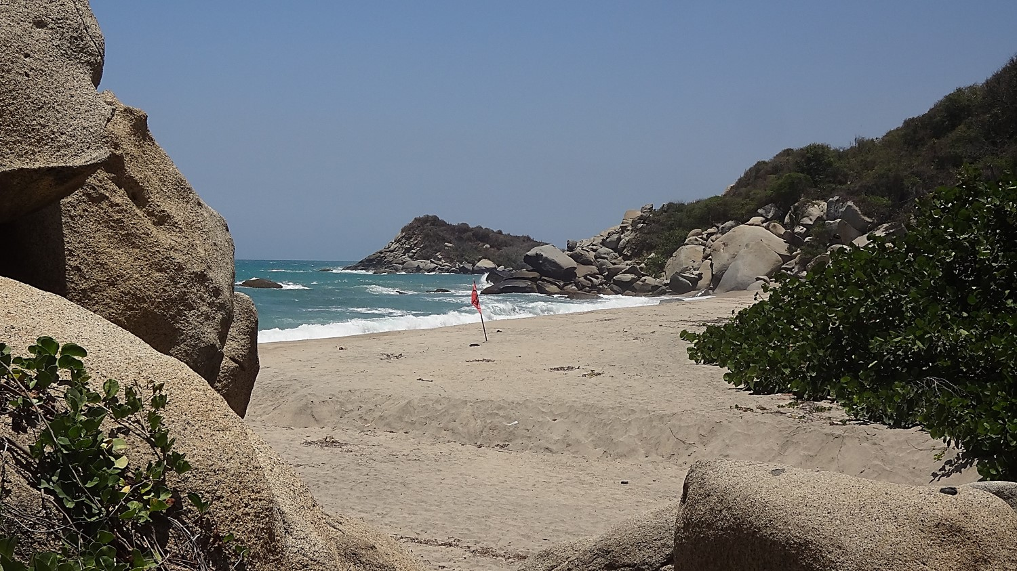
Nos gusta que nuestra madre se sienta agradecida con nosotros porque decidimos, sin consultarle, lo que consideramos mejor para su vida. (Probablemente es lo más conveniente para nosotros).

Slide 14
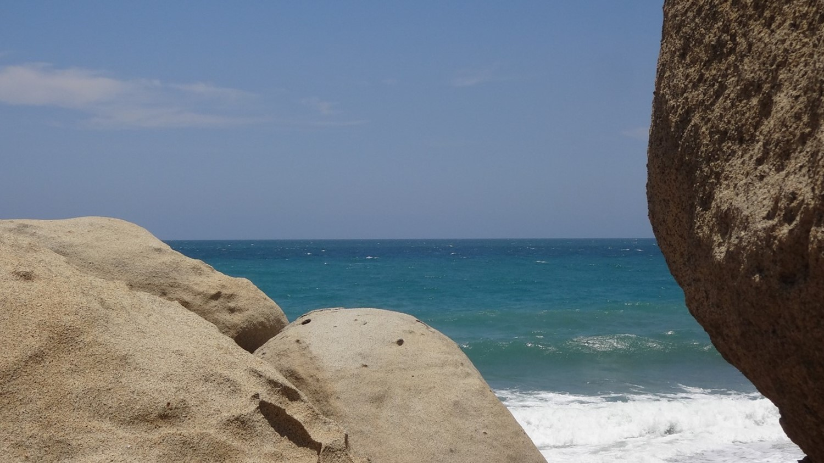
Agradecidos con mamá, en el día de la madre, de afán le compramos una tarjeta barata, un regalo cómodo y la invitamos a comer nuestra comida favorita.

Slide 15
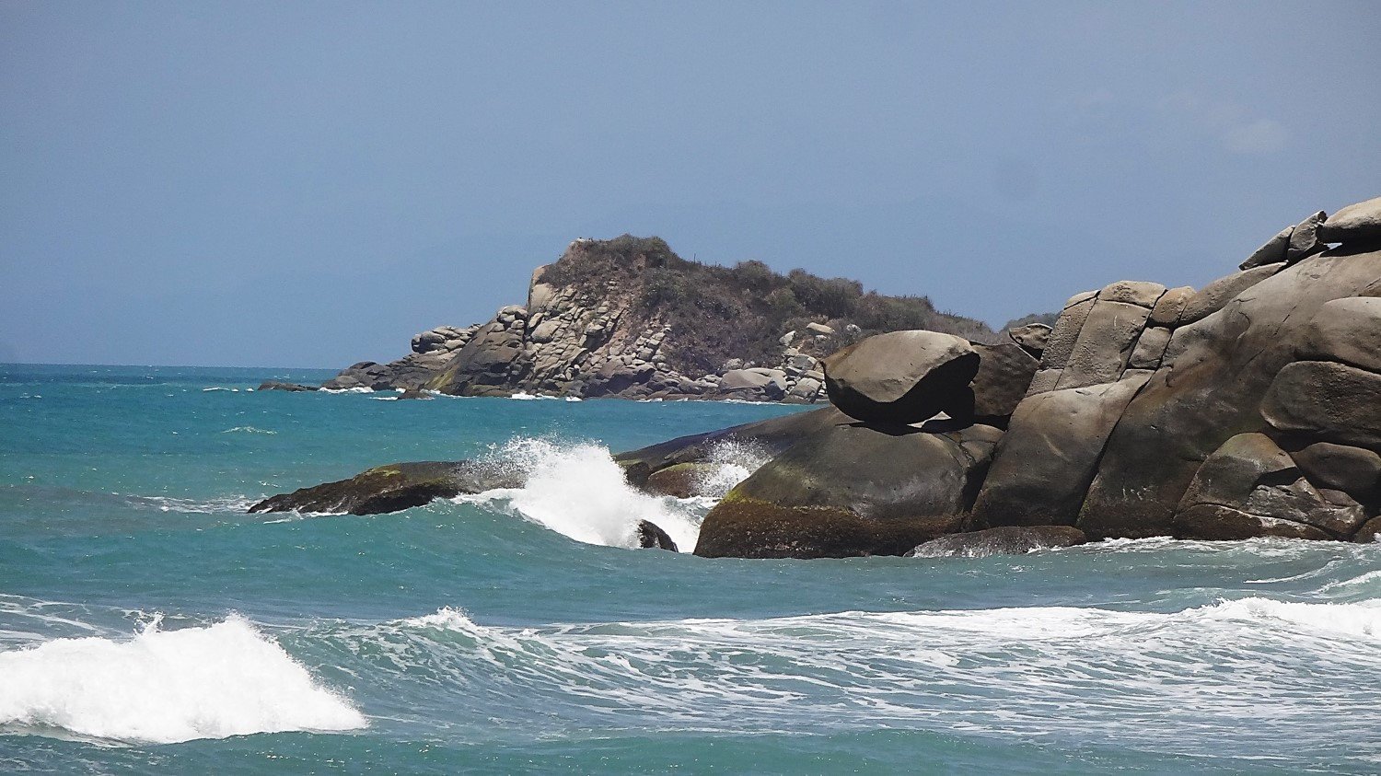
Y en unos años nos quejaremos de lo desagradecidos y duros que son nuestros hijos con nosotros.

Slide 16
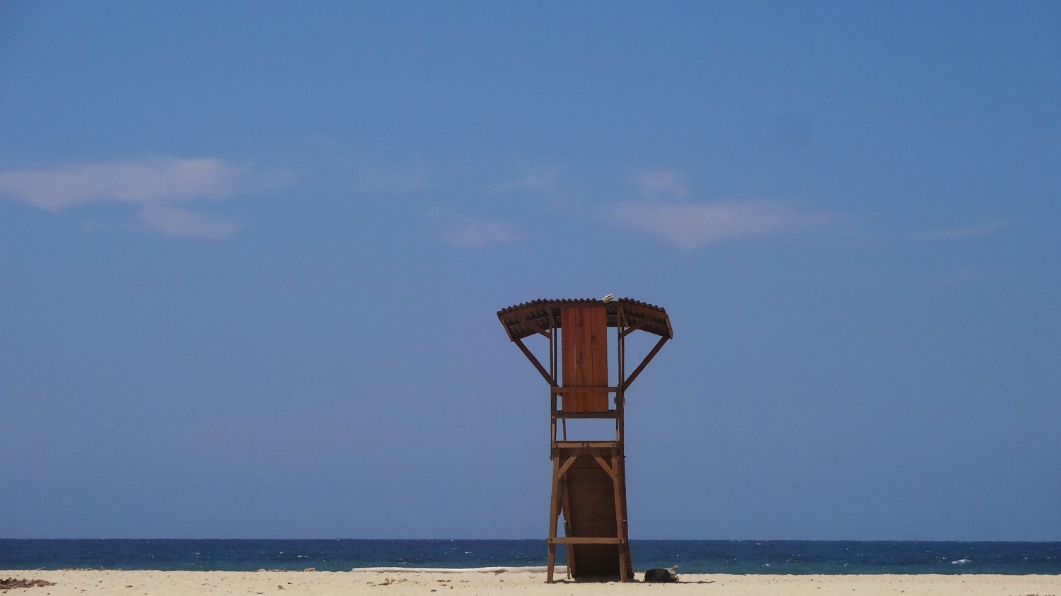
Bueno, sé que todo lo anterior es cierto, pero no en mi caso.
P.D.: Por favor no le muestres esta carta a mamá.
Tu hermano.

Slide 17
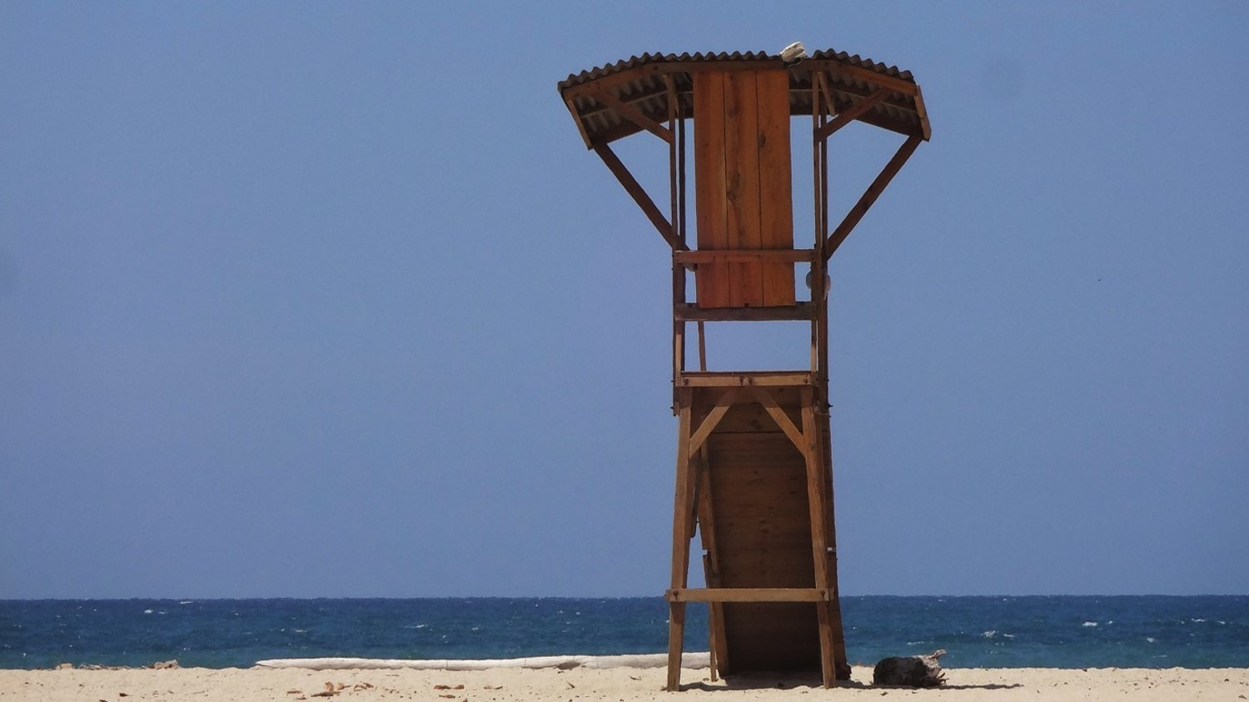
Texto:
Autor desconocido
Fotos propias:
Parque Nacional Natural Tayrona
(Santa Marta-Colombia)
Música:
Bogazici ruyalari - Can Atilla
Producción general:
Rodrigo Valencia Cardona
Medellín-Colombia

Slide 18







¿Te ha gustado?
Puedes ver más entrando
Aquí
Además puedes recibir powerpoints en tu correo electrónico suscribiéndote aquí:

